Slide 1
Venezuela: Clúster Seguridad Alimentaria – Análisis de Brechas
Enero – Diciembre 2020
Análisis de Brechas 2020 Clúster de Seguridad Alimentaria
El análisis de brechas proporciona una descripción general de los logros del socio del Clúster de Seguridad Alimentaria para el año 2020. Compara el número de beneficiarios que recibieron asistencia (tanto a través de asistencia alimentaria como de actividades agrícolas y de medios de vida) con las metas originales establecidas en el Plan de Respuesta Humanitaria 2020.
https://fscluster.org/venezuela
Los límites y los nombres que se muestran y las designaciones utilizadas en este mapa no implican respaldo o aceptación oficial por parte de la ONU..
Fecha de producción: Enero 2021
Fuentes de datos: FSLC/FSLC Partners
Contacto: andres.jinesleon@fao.org http://fscluster.org/

Slide 2
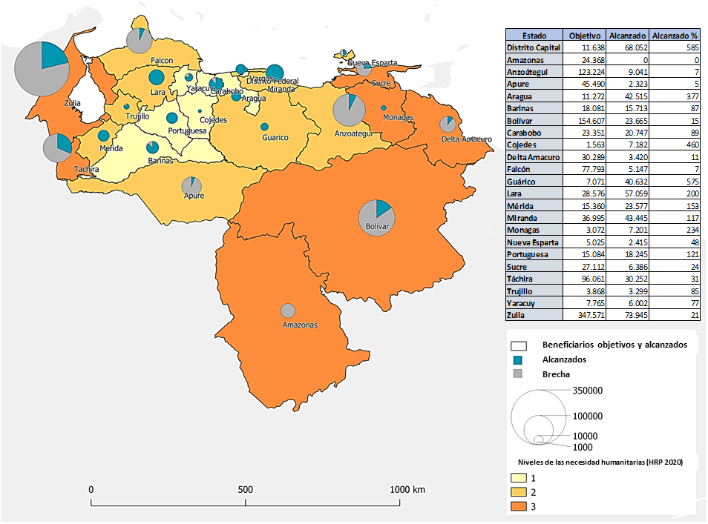
Venezuela: Clúster Seguridad Alimentaria – Análisis de Brechas
Enero – Diciembre 2020
Este análisis de brechas proporciona una descripción general de los logros del socio del Clúster de Seguridad Alimentaria para el año 2020. Compara el número de beneficiarios que recibieron asistencia (tanto a través de asistencia alimentaria como de actividades agrícolas y de medios de vida) con las metas originales establecidas en el plan (HRP 2020) . En 2020, los socios del clúster FSL pudieron cumplir con los objetivos originales en los estados cercanos a la ciudad capital, mientras que la cobertura de necesidades ha sido menor en las áreas limítrofes con Colombia y en las regiones amazónicas debido a las limitaciones de acceso durante todo el año. En general, la financiación limitada afectó la capacidad de llegar a las poblaciones más vulnerables del país, en la escala adecuada..
PERSONAS EN SEVERA
INSEGURIDAD
ALIMENTARIA
2.4 M
(as per 2019 WFP evaluation)
PERSONAS OBJETIVO
1.1 M
PERSONAS
ALCANZADAS
0.587 M
Este mapa se basa en datos disponibles a nivel estatal. Todos los números de respuesta reportados son personas y las áreas de respuesta incluyen asistencia alimentaria, agricultura y apoyo a los medios de vida.
Los gráficos circulares indican los números objetivo generales y el alcance de la respuesta humanitaria a diciembre de 2020. El mapa base refleja los niveles de gravedad de todas las necesidades humanitarias (no solo las del Clúster de Seguridad Alimentaria) en el Plan de Respuesta Humanitaria 2020.
La información visualizada en este mapa se basa en datos recopilados de 34 socios.
https://fscluster.org/venezuela
Los límites y los nombres que se muestran y las designaciones utilizadas en este mapa no implican respaldo o aceptación oficial por parte de la ONU..
Fecha de producción: Enero 2021
Fuentes de datos: FSLC/FSLC Partners
Contacto: andres.jinesleon@fao.org http://fscluster.org/

